Slide 1

Módulo 5: Aprendizaje Supervisado
Conceptos Basicos
Dr. (c) Leonardo Causa
Dr. José García
lcausa@udd.cl
j.garcia@udd.cl
https://www.linkedin.com/in/lcausa/
https://www.linkedin.com/in/jose-garcia-rubincus/

Slide 2
Módulo 5: Aprendizaje Supervisado
Conceptos Basicos
Dr. Hector Allende-Cid
MSc. Christopher Pope
h.allende@udd.cl
c.pope@udd.cl
https://www.linkedin.com/in/héctor-allende-cid-3b6b2721/
https://www.linkedin.com/in/cpopesch/

Slide 3
¿Qué es el aprendizaje automático?
Aplicaciones del aprendizaje automático
Etapas típicas de un problema de aprendizaje automático
Tipos de algoritmo de aprendizaje automático
Aprendizaje supervisado v/s no supervisado
Algoritmos de regresión y de clasificación

Slide 4
¿Qué es el Aprendizaje de Máquina?

Slide 5
Aprendizaje de Maquina o Aprendizaje Automatico
El aprendizaje automático o aprendizaje automatizado o aprendizaje de máquinas (del inglés, machine learning) es el subcampo de las ciencias de la computación y una rama de la inteligencia artificial, cuyo objetivo es desarrollar técnicas que permitan que las computadoras aprendan. Se dice que un agente aprende cuando su desempeño mejora con la experiencia; es decir, cuando la habilidad no estaba presente en su genotipo o rasgos de nacimiento.¹​ De forma más concreta, los investigadores del aprendizaje de máquinas buscan algoritmos y heurísticas para convertir muestras de datos en programas de computadora, sin tener que escribir los últimos explícitamente. Los modelos o programas resultantes deben ser capaces de generalizar comportamientos e inferencias para un conjunto más amplio (potencialmente infinito) de datos.

Slide 6
Otra definición
El aprendizaje autónomo es el subconjunto de inteligencia artificial (IA) que se centra en desarrollar sistemas que aprenden, o mejoran el rendimiento, en función de los datos que consumen. Inteligencia artificial es un término amplio que se refiere a sistemas o máquinas que imitan la inteligencia humana. Se suele mencionar al aprendizaje autónomo y a la IA en las mismas conversaciones, y los términos a veces se usan indistintamente, pero no significan lo mismo. Un aspecto importante a destacar es que aunque todo aprendizaje autónomo es IA, no toda IA es aprendizaje autónomo.

Slide 7
Aplicaciones de Aprendizaje Automatico

Slide 8

Analisis de Sentimientos

Slide 9
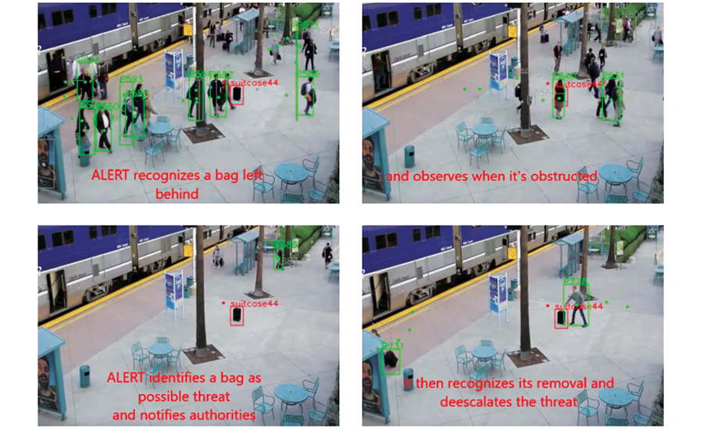
Video vigilancia

Slide 10
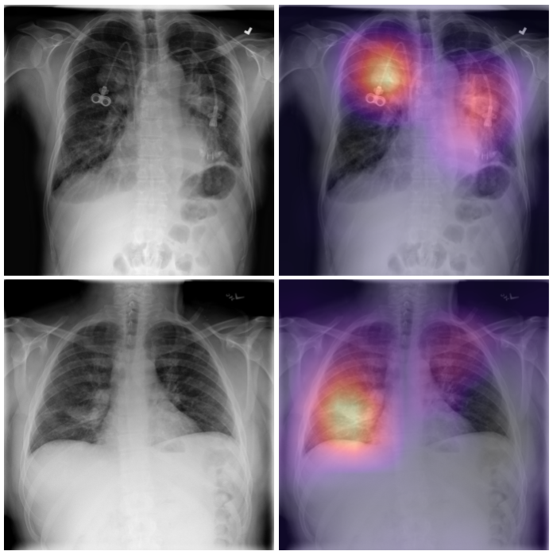
Clasificación de Imágenes Médicas

Slide 11
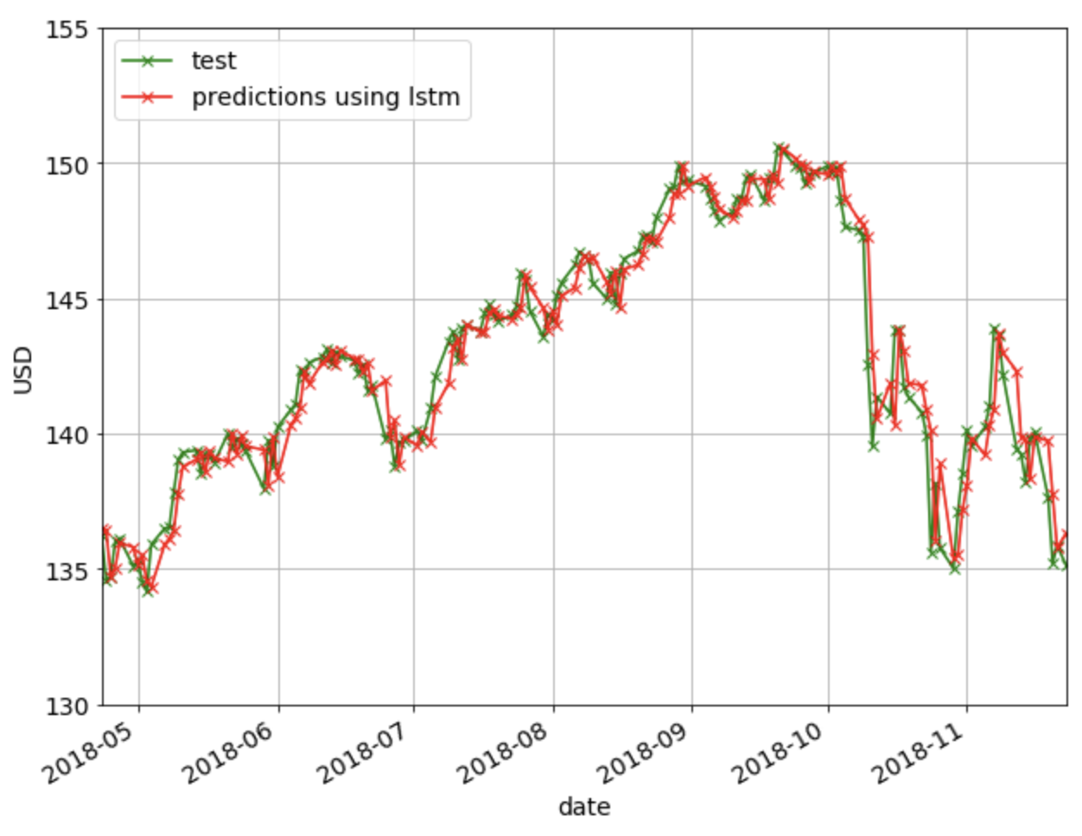
Predicción Bursatil

Slide 12
Etapas Típicas de un problema de Aprendizaje de Máquina

Slide 13
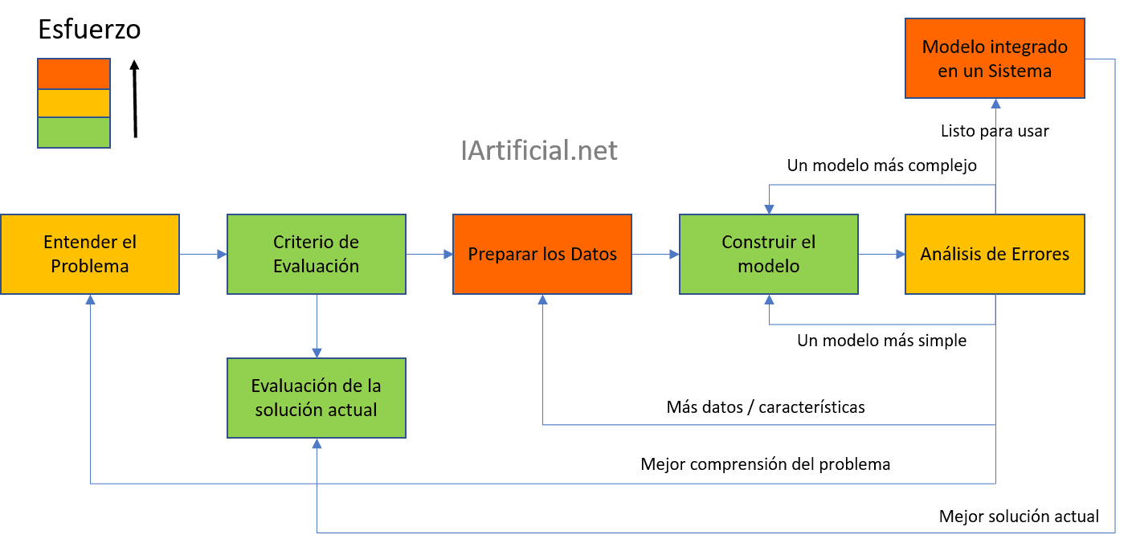
Etapas de un Problema de Machine Learning

Slide 14
Tipos de Algoritmo de Aprendizaje Automático

Slide 15
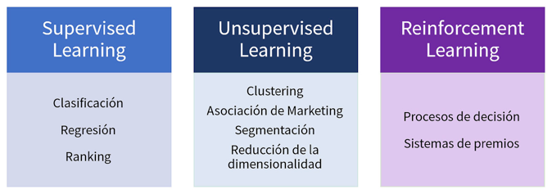
Tipos

Slide 16
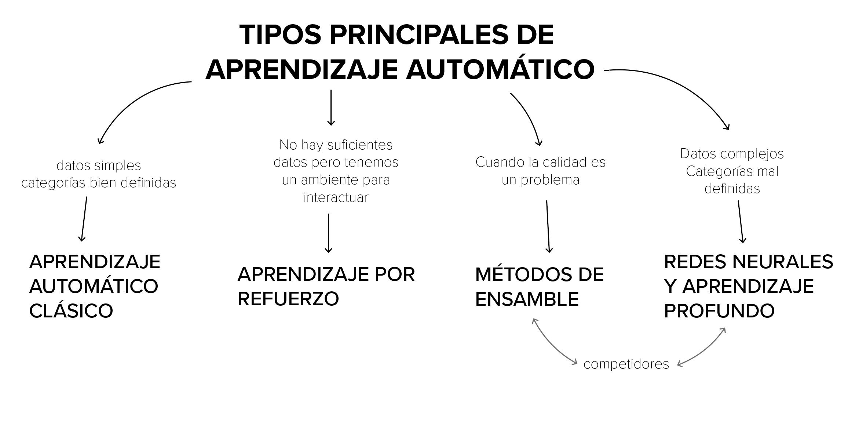
Otra Clasificacion de tipos

Slide 17
Aprendizaje supervisado vs no supervisado

Slide 18
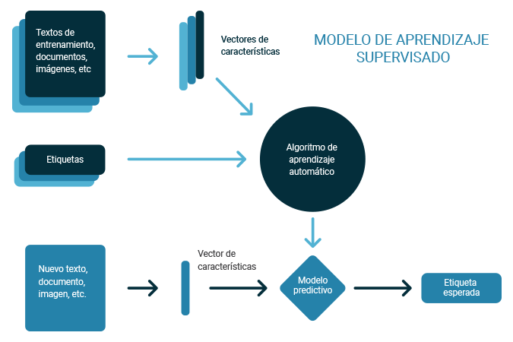
Aprendizaje Supervisado

Slide 19
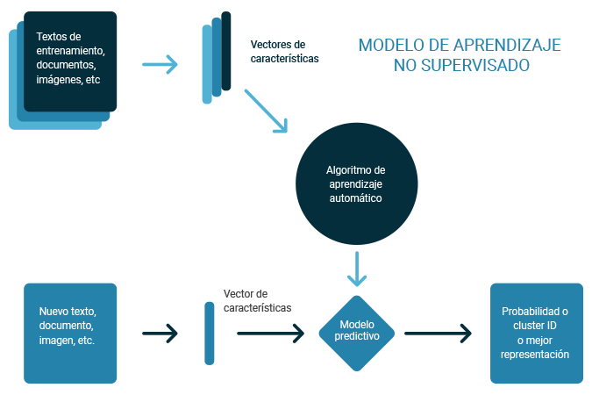
Aprendizaje No Supervisado

Slide 20
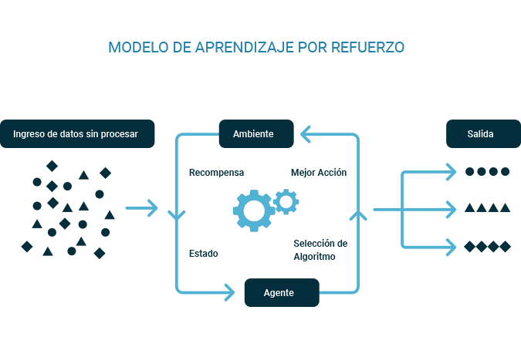
Aprendizaje Reforzado

Slide 21
Algoritmos de Regresión y de Clasificación

Slide 22
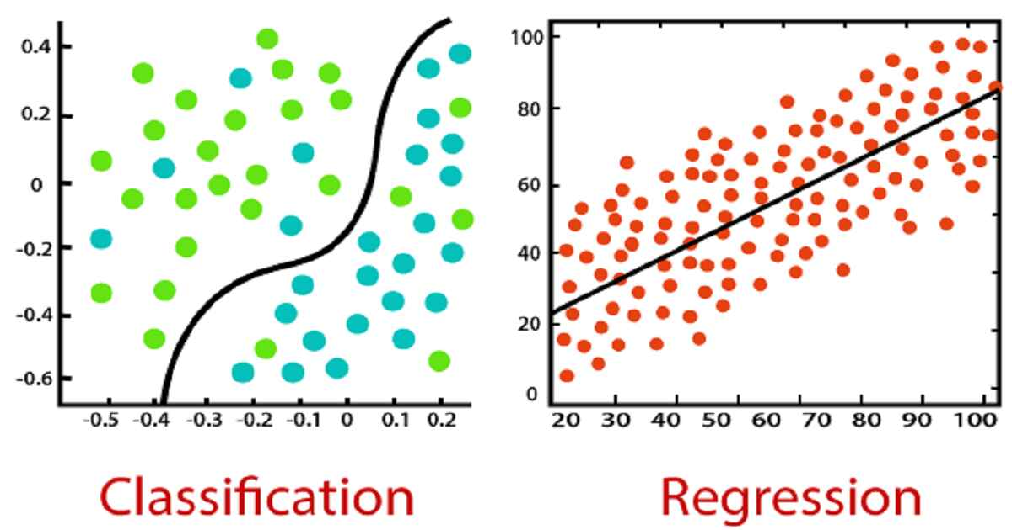
Clasificacion vs Regresion

Slide 23
Preparacion de Datos

Slide 24
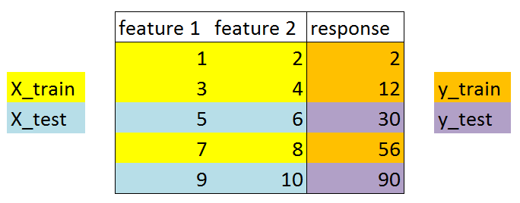
Particion Entrenamiento-Prueba

Slide 25
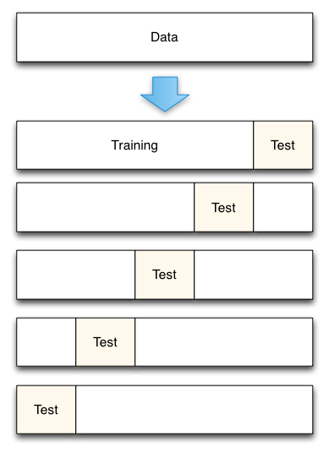
Validacion Cruzada de k bloques

